Slide 1
ЛИНКОВИ ВО HTML
ПРЕДМЕТ: УРЕДУВАЊЕ НА ВЕБ СТРАНИ III-6 И III-7

Slide 2
Линковите овозможуваат премин на корисни-ците од една на друга страна. Во HTML хиперлинковите се дефинирани со тагот <a> (Anchor). Главен дел на <a> е href, кој содржи два дела: URL и текст кој се прикажува на страната:
<a href="url"> Tekst na linkot</a>

Slide 3
Mоже да бидат:
1. Локални линкови – се користат за поврзување на локални страни, внатре во веб страната:
<a href="index.html "> Home </a>
2.Надворешни линкови – се користат за поврзување со други веб страни:
<a href="https://www.youtube.com "> Youtube </a>

Slide 4
3. Линк на истата страна – не префрла на одреден елемент од страната кој мора да биде означен со соодветно id и тој во линкот се додава после знакот #. Во HTML документот мора да постои елемент означен со истото id. Пример:
<a href="#element">tekst na link</a>
(може да биде и линк за на дел од друга страна strana1:
<a href=“strana1#element">tekst na link</a>)
елемент со исто id:
<p id="element">...</p>

Slide 5
Атрибут target - одредува каде да се отвори линкуваната страна или елемент :
_self- во истиот tab
_blank – во нов tab
_parent – го отвара документот во прозорецот на претходникот
_top – отвара во нов прозорец

Slide 6
Атрибут title - дава дополнителни информации за линкот и се покажува кога глувчето ќе се постави врз линкот:
<a href="https://www.w3schools.com/html/" title="Go to W3Schools HTML section">Visit our HTML Tutorial</a>

Slide 7
Слика како линк- тагот <img> се поставува во тагот <a>наместо текст на линк. Пример:
<a href="rose.html"> <img src="slika.gif" width="47" height="47“></a>

Slide 8
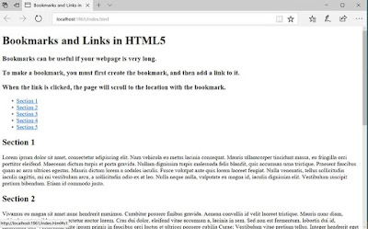
Пр.1. Додадете наслови (со id) на секој од петте параграфи (копиран текст). Да се направат линкови кои ќе водат до петте наслови на параграфите со помош на id. Да се креира и еден линк кон надворешна страна во параграф.

Slide 9
Пр.2. Додадете слики од 5 животни подредени во еден ред. Со клик на секоја од нив да се изврши линкување на веб страни кои се поврзани со соодветното животно.

Slide 10
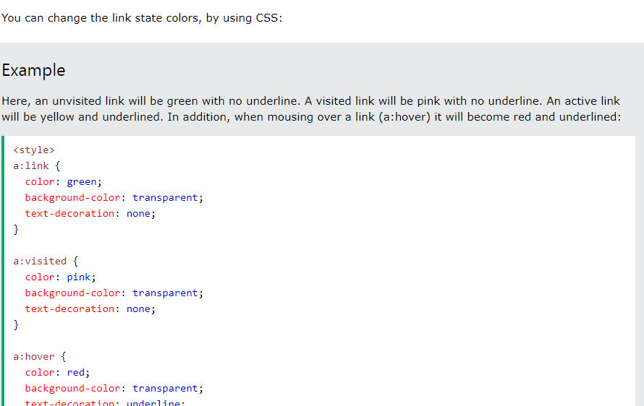

Slide 11
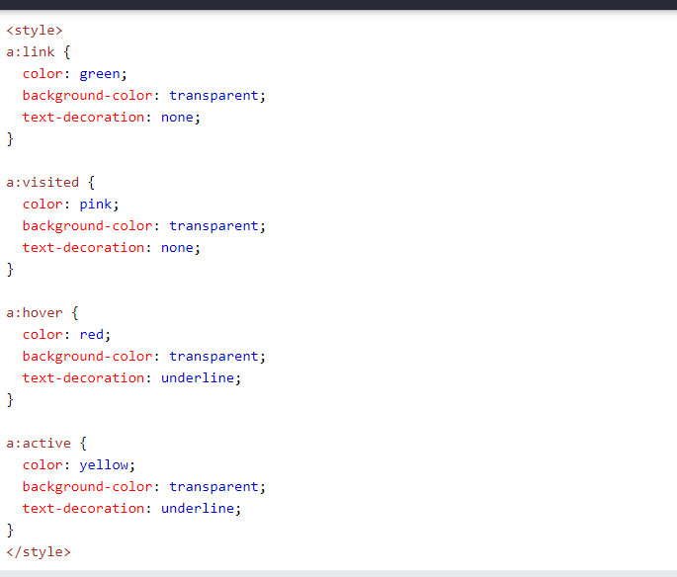

Slide 12
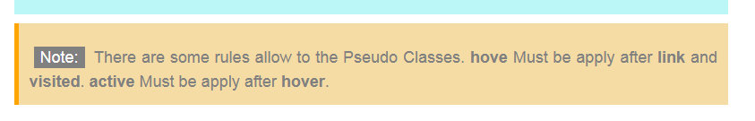
Правила за Pseudo Classes: hover мора да биде после link и visited, а active мора да биде после hover.

Slide 13
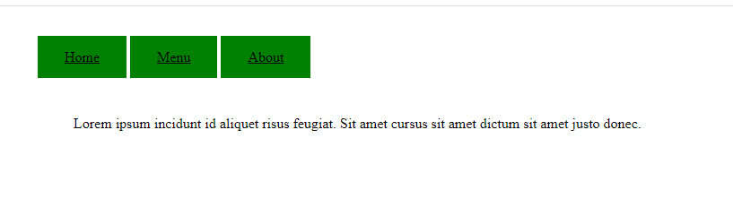
Линковите, исто така можат да бидат креирани како копчиња (buttons), со користење на CSS.

Slide 14
Пр.3. Да се креираат копчиња кои ќе бидат линкови со текст: home, menu, about , со зелена боја на непосетен и посетен линк, а портокалова боја кога ќе се стави глувчето над копчето и кога се клика на линкот (активен). Да се додаде и некој текст во параграф.

